Slide 1

VIES I RECORREGUTS D’EVACUACIÓ
(PER PLANTES)
PLAEMER AltPes v2.2

Slide 2
Evacuació plantes baixes

Slide 3
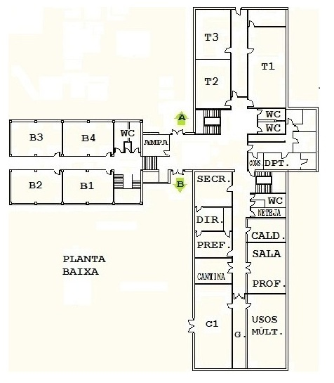
Evacuació plantes baixes

Slide 4
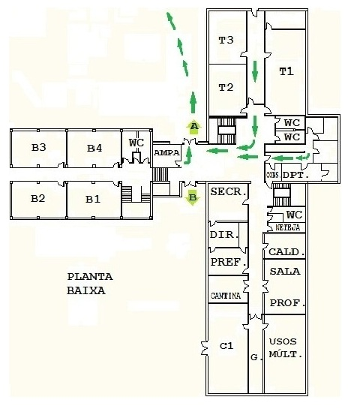
Evacuació plantes baixes

Slide 5
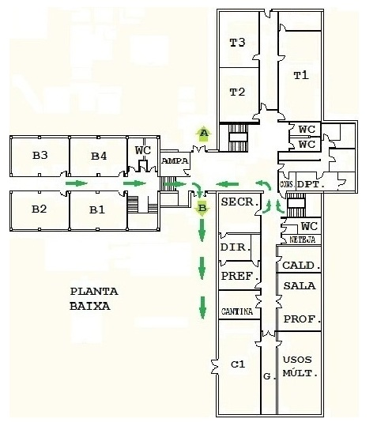
Evacuació plantes baixes

Slide 6
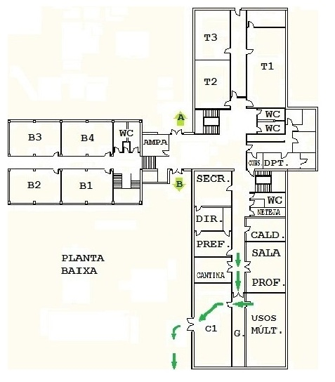
Evacuació plantes baixes

Slide 7
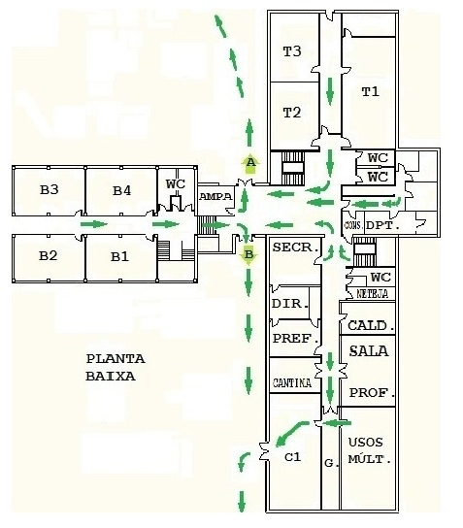
Evacuació plantes baixes

Slide 8
Evacuació primeres plantes

Slide 9
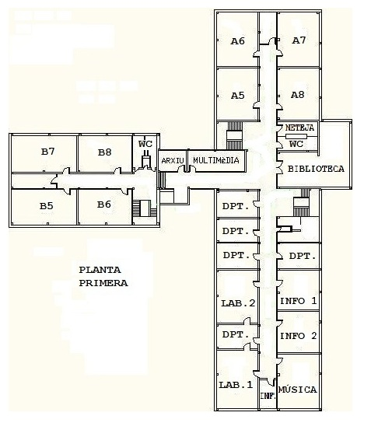
Evacuació primeres plantes

Slide 10
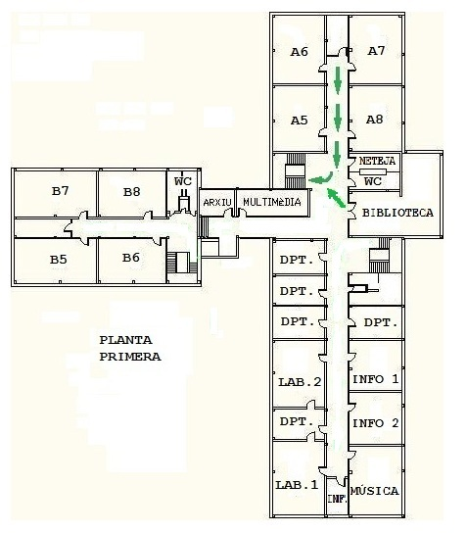
Evacuació primeres plantes

Slide 11
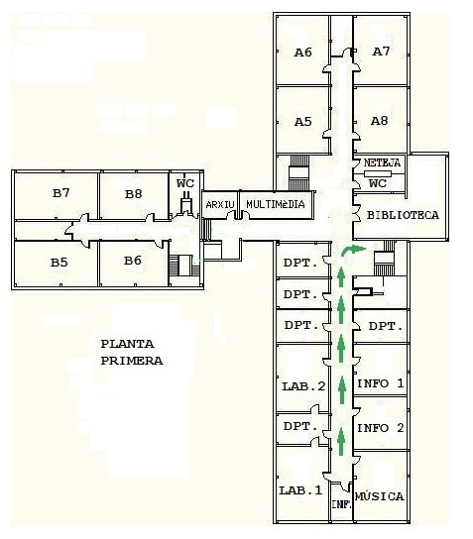
Evacuació primeres plantes

Slide 12
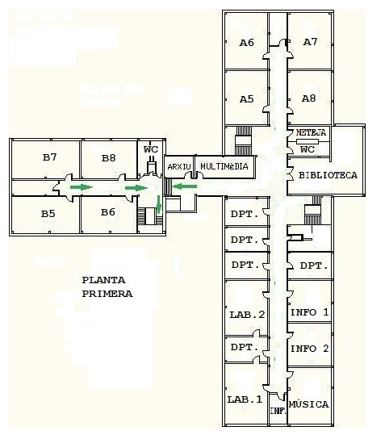
Evacuació primeres plantes

Slide 13
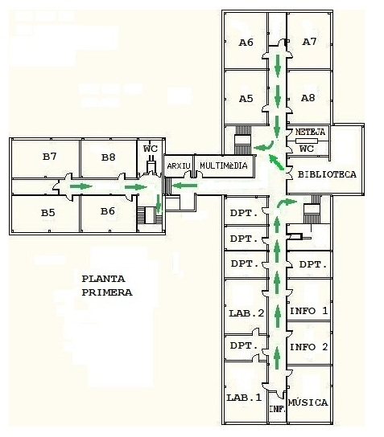
Evacuació primeres plantes

Slide 14
Evacuació segones plantes

Slide 15
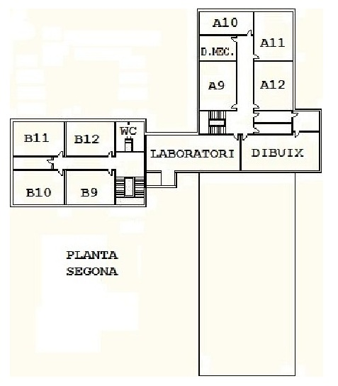
Evacuació segones plantes

Slide 16
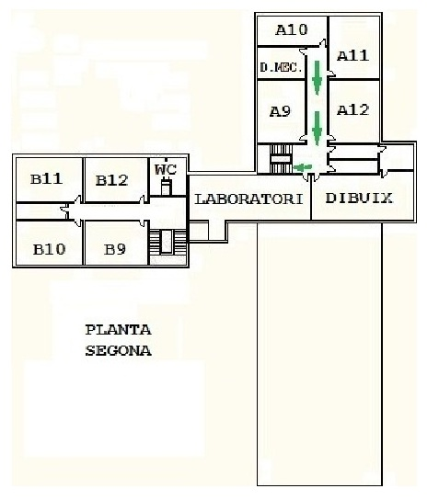
Evacuació segones plantes

Slide 17
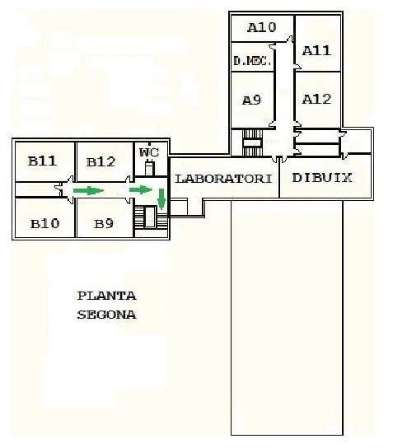
Evacuació segones plantes

Slide 18
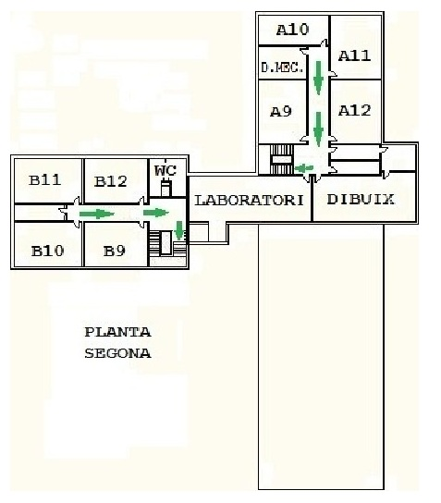
Evacuació segones plantes

Slide 19

Cap al punt de trobada.

Slide 20
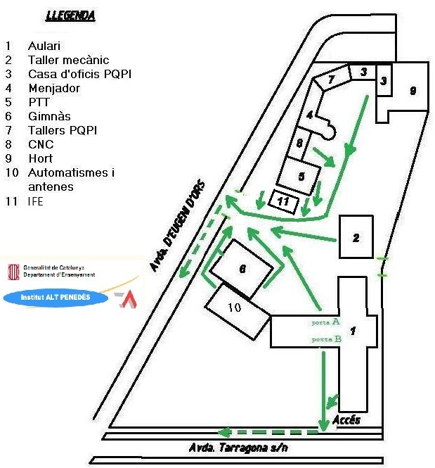
Cap al punt de trobada.

